Slide 1
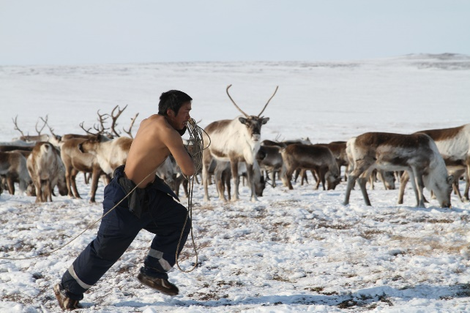
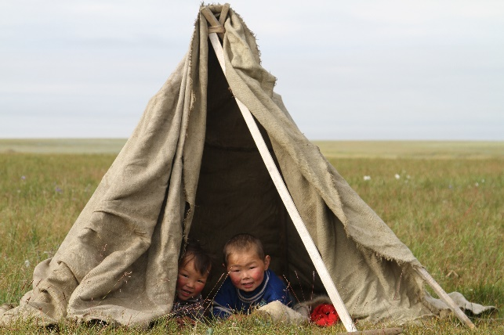
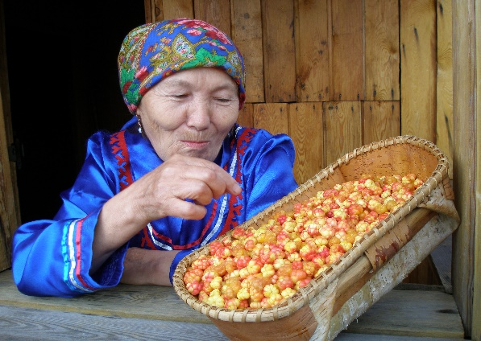
Проекции этничности коренных малочисленных народов России (по данным веб-опроса)

Slide 3
Айны: «Мы — непризнанный народ в Российской Федерации»;
Кряшены: «У нас нет статуса, нас причисляют к татарам, хотя таковыми себя не считаем и никогда ими не были»);
Ногайцы: «В СМИ часто обсуждают вопрос о присвоении ногайцам статуса коренного народа Астраханской области».

Slide 4
«Что объединяет человека с людьми его национальности?»
Я застал то время (начало 1960-х годов), когда вследствие государственной политики из школьной программы исчезло изучение нанайского языка, дети и молодежь стали стыдиться своей национальности, исчез разговорный язык из сферы общения. Потом, 15 лет спустя, стали возрождать национальную культуру, но время было упущено. Сегодня дети изучают нанайский язык почти как иностранный, с той разницей, что английский язык будет необходим в дальнейшей жизни, а нанайский нигде не пригодится. Старшее поколение старается поддерживать традиции, но время стремительно уходит. Хорошо, что государство повернулось лицом к этой проблеме, сегодня реализуется новая Стратегия государственной национальной политики, и уже видны результаты – молодежь начала проявлять интерес к традициям своего народа, растет национальное самосознание (И. А. Бельды, нанаец).
История вещей — история саамов, история нашей семьи, нашего рода. Эти вещи, выполненные и сохраненные нашими предками, бережно хранятся в наших семьях. Реликвии, передающиеся из поколения в поколение, молчаливые свидетели семейного уклада, истории семьи:
— оригинал документа «Выпись о браке» дедушки и бабушки по маминой линии. Документу 100 лет;
— оригинал документа 1898 г. о призыве нести воинскую повинность дедушкой по маминой линии — «Кемскимъ уезднымъ по воинской повинности Присутствiемъ к исполненiю воинской повинности при призывⴊ 1898 г. и зачисленъ въ ратники ополченiя второго разряда»;
— вӯсс – саамская дорожная сумка и папина сумочка для табака и других мелких предметов; выполнены из оленьей кожи, дубленую традиционным образом из оленьей шкуры, а также с использованием части оленьей шкуры, снятой со лба (ка̄лл); украшена кожаной аппликацией, выполненной из оленьей кожи (не дубленой); мамина работа 1946 г.;
– детские вещи, сшитые мамой (рубашка для мальчика 1944 г., платье для девочки 1955 г. и многое другое... Вещи в нашей семье имеют семейную ценность, как память о предметах старины, имеющие большое значение не только для нас, но внукам, правнукам и праправнукам, что бы могли видеть воочию. Почему же мы храним эти вещи? Это наши семейные ценности интересны с исторической точки зрения как предметы старины культуры, быта, они дороги и как память о наших близких, наших предках. Ведь к ним прикасались их руки! (А. М. Агеева, саами).

Slide 6
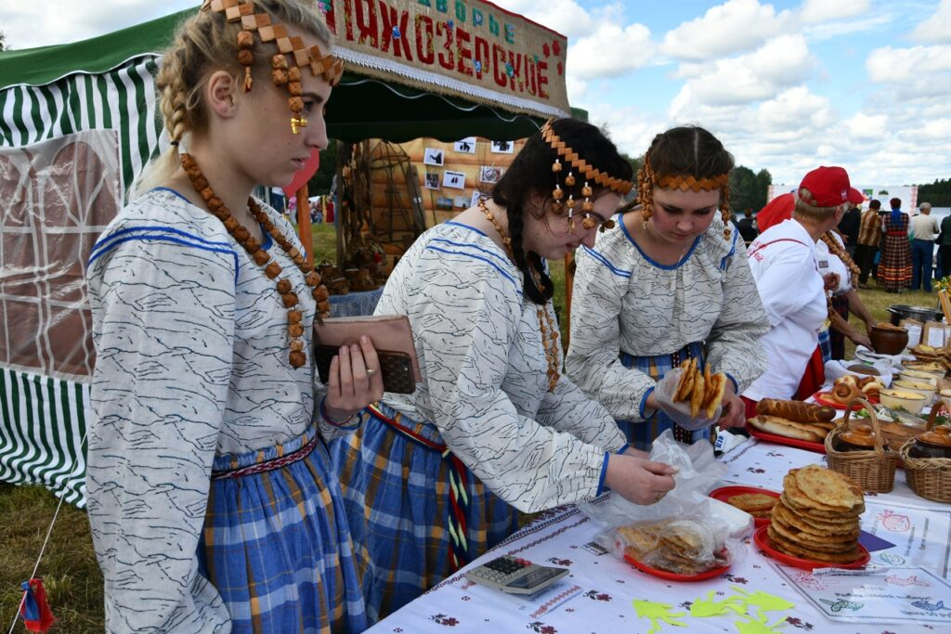
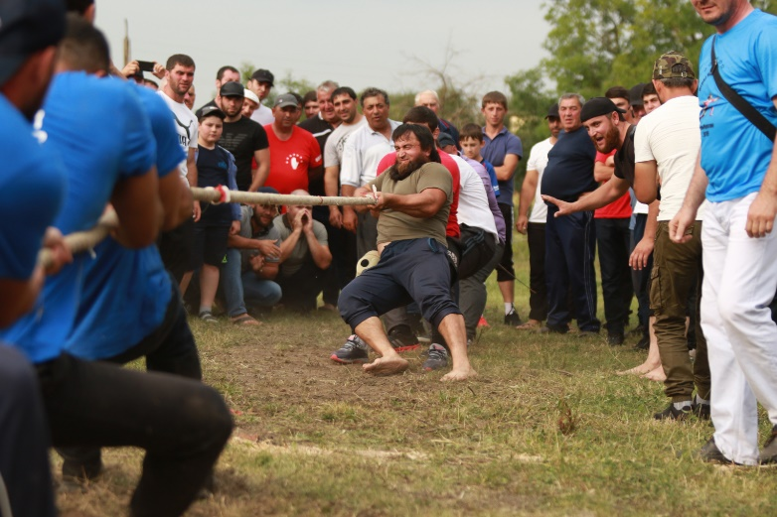
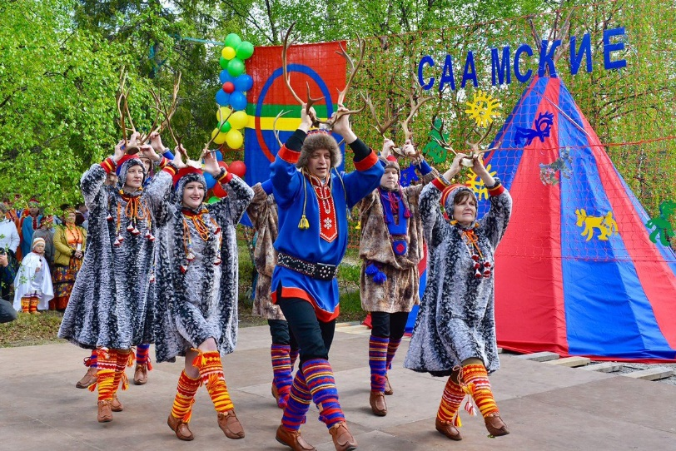
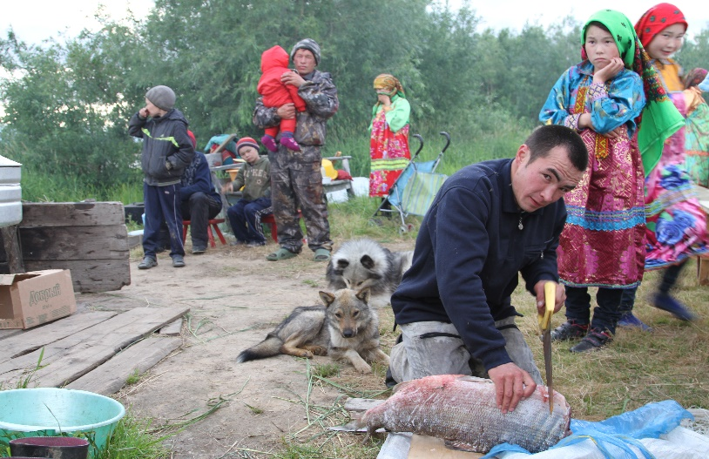
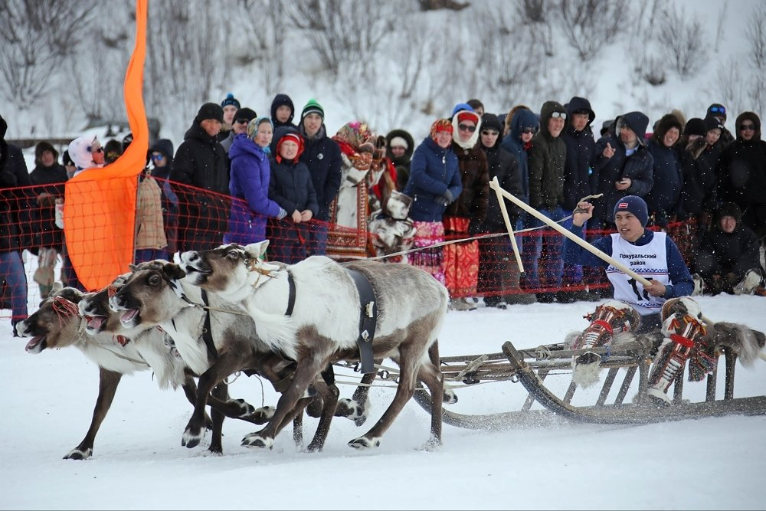
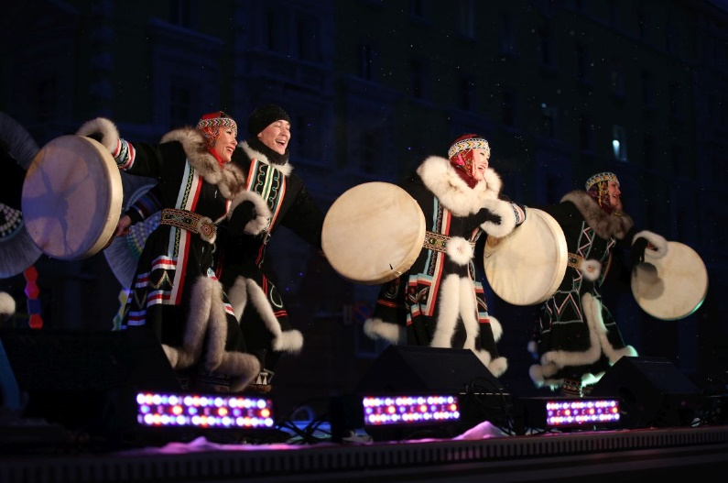
Этнопроекты
Древо Жизни – Elonpuu (вепсы)
Абазинские игры
Саамские игры
День рыбака (Полярный Урал)
День оленевода (Ямал)
Этнофестиваль «Большой аргиш» (Таймыр)

Slide 8
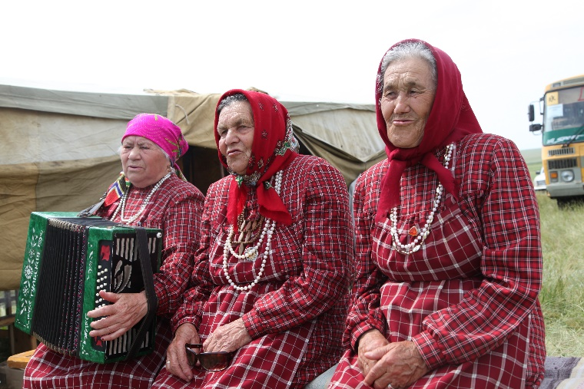
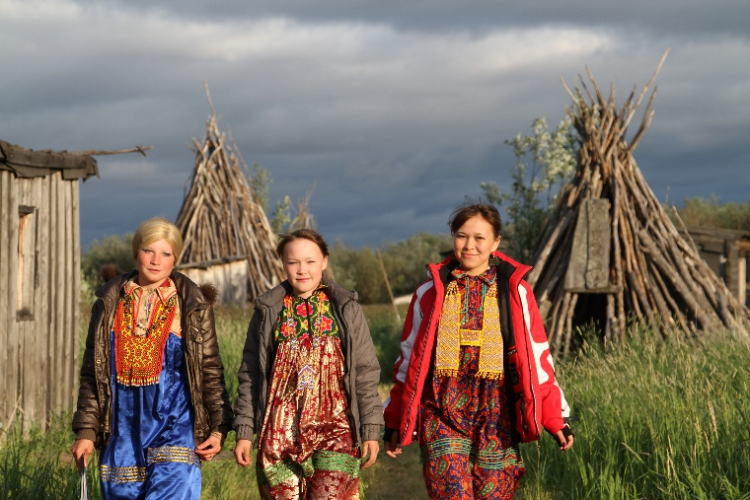
«Какие преимущества дает статус коренного малочисленного народа?»
Не знаю. Если они и есть, то простой народ не знает, а те из коренных, кто сидят в аппарате, с нами не делятся этими преимуществами. Знаю одно — можно без лицензии ловить рыбу и мясо для своих нужд. Но это еще надо доказать, что ты являешься коренным малочисленным народом, раньше в свидетельстве о рождении указывали национальность, в 90-е годы указывать перестали. А теперь кучу документов надо собрать, и в каждый кабинет требуют отдельный пакет, вот и доказывай каждый раз, что ты тот, кем ты являешься (долганка).
Никакие! Для каких-нибудь преимуществ нужно подтверждение, что ты коренной! (саами).
На сегодняшний день только унижение (эвенкийка).
Нет преимуществ, напротив, приниженное положение (ненка).
Для конкретно нашего народа — никакие, хотя могли и должны быть (найгабачка).
Никаких! Все законы, которые придуманы для коренных малочисленных народов, не работают! Пример: отдан лес, огромные площади вокруг вепсских поселений, под спил ДОК "Калевала". Для простых смертных жителей леса нет, и поддерживать традиционно-вепсские вековые гниющие и пропадающие дома нет возможности! (вепс).
Никаких. Один раз обратился за помощью в облисполком — помочь с учебой детям, получил отказ — квоты кончились. Больше никуда не обращался (ительмен).
Отвечая за свой народ — реально никаких. Может быть, повышенное внимание со стороны академического сообщества (ижора).

Slide 9
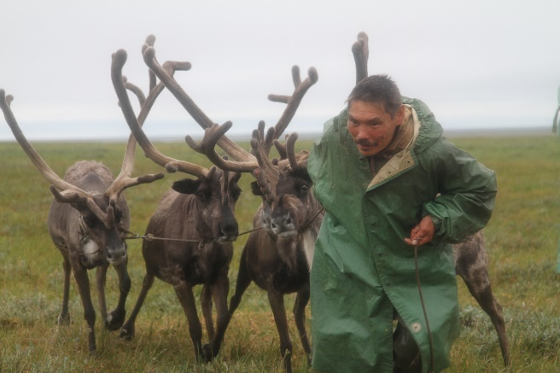
«Какие преимущества дает статус коренного малочисленного народа?»
Охота и рыбалка без лицензии (эвенк).
Льготы на природопользование в рамках традиционных промыслов (чукча).
Возможность вести традиционный образ жизни: охота, рыболовства, сбор ягод, шишек, кореньев (корячка).
Можно создать на территории проживания своих предков родовые угодья, сохранять и вести традиционный образ жизни, хозяйствование и промыслы (манси).
Бесплатное топливо для отопления (сойотка).
Национальные промыслы (рыболовство, охота, дикоросы) (ханты).
Статус мне дает право на традиционные виды деятельности. Я собираю дикоросы, ловлю круглый год рыбу, содержу собак, готовлю национальные блюда из дикоросов, рыбы, нерпы, оленя (нивхи).

Slide 10
«Какие преимущества дает статус коренного малочисленного народа?»
Сохранность мест традиционного проживания (абазин).
Свобода передвижения по маршрутам кочевий (ненец).
Принадлежность к определенной географической территории: моя земля — земля моих предков (шорка).
Жить на земле своих предков передать это преимущество для своих детей и внуков; нести ответственность за будущее исконных земель, территорий и природных ресурсов (шорец).
Говорят, за коренным народом могут закрепить земли… (ижора).
Личная уникальность, самоидентификация (эвенкийка).
Для меня осознание своей уникальности и возможности духовного саморазвития (орочи).
Владение древними знаниями своего народы (тувинка-тоджинка).
Знание своего языка, корней, истории, быта (нанайка).
К сожалению, только участие в каких-то этномероприятиях (ижора).

Slide 11
Льготы
Социальные льготы: обучение студентов из числа КМНС, выплаты кочевникам, льготная очередь в получении жилья; дети кочевников обучаются и живут в интернате за счет государства (ненец).
Право на социальные льготы, [водные биологические ресурсы], рано уходить на пенсию, земельный участок (корячка).
Выход на пенсию в 50 лет женщинам (сойотка).
Повышенное детское пособие (орочи).
Бесплатное питание в школе для детей, целевое поступление в вузы (корячка).
Льготы при поступлении в некоторые вузы, в частности в институт народов Севера в РГПУ им. А.И. Герцена (хант).
Льготы оплачиваемого проезда во время отпуска один раз в два года (долганка).
Добавка к зарплате, [когда живешь] на Крайнем Севере (нганасанка).
В современном законодательстве в отношении коренных малочисленных народов нет понятия «льгота», а есть права, закрепленные Конституцией и законодательными актами. Особые права, которыми наделены КМНС, не являются привилегиями и льготами. Это одна из форм действий, направленных на то, чтобы коренные народы могли сохранить свои особенности и традиции (Д. М. Хоманюк, саами).
В России эти права [КМН] определены Конституцией РФ, Федеральным законом «О гарантиях прав коренных малочисленных народов Российской Федерации» (статьями 8, 9 и 10). В основном, эти права соблюдаются и обеспечиваются. Но главное право – на безвозмездное пользование в местах традиционного проживания и традиционной хозяйственной деятельности малочисленных народов землями различных категорий, необходимыми для осуществления их традиционного хозяйствования и занятия традиционными промыслами, и общераспространенными полезными ископаемыми в порядке, установленном федеральным законодательством и законодательством субъектов Российской Федерации — ограничивается подзаконными актами, которые практически сводят на нет это право (И. В. Бельды, нанаец).
Главной многолетней проблемой остается отсутствие создания территорий традиционного природопользования, а также рыбопромысловых участков для общин коренных этносов (Е. А. Королева, нивхи).

Slide 12
Спасибо за Внимание!

